Slide 1
2 – Modelagem matemática e representação de sistemas contínuos Diagramas de blocos
Funções – Transformações
Funções de transferência e estado
Diagramas

Slide 2
2.1 Elementos básicos de diagramas de blocos na representação de sistemas
São 3 os elementos de um diagrama de blocos para representar sistemas contínuos ou discretos:
Variáveis ou vetores de variáveis, representados por segmentos de reta orientados no sentido causal.
Funções ou transformações, representadas por blocos, com uma variável ou vetor de entrada e um de saída, no sentido causal.
Somadores de variáveis ou funções.
Obs.: Se o sistema é híbrido, um quarto elemento, que é a chave ideal, é também utilizado.

Slide 3
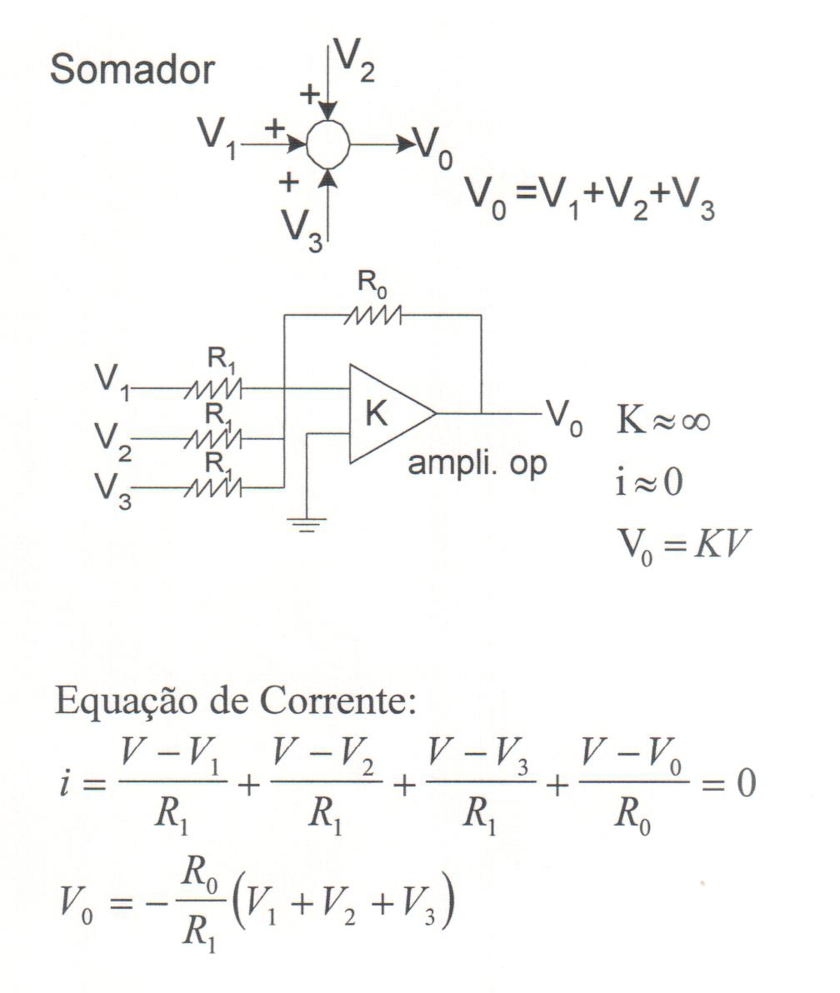
2.2 Implementação de funções contínuas com amplificadores operacionais (Kuo4.9)

Slide 4
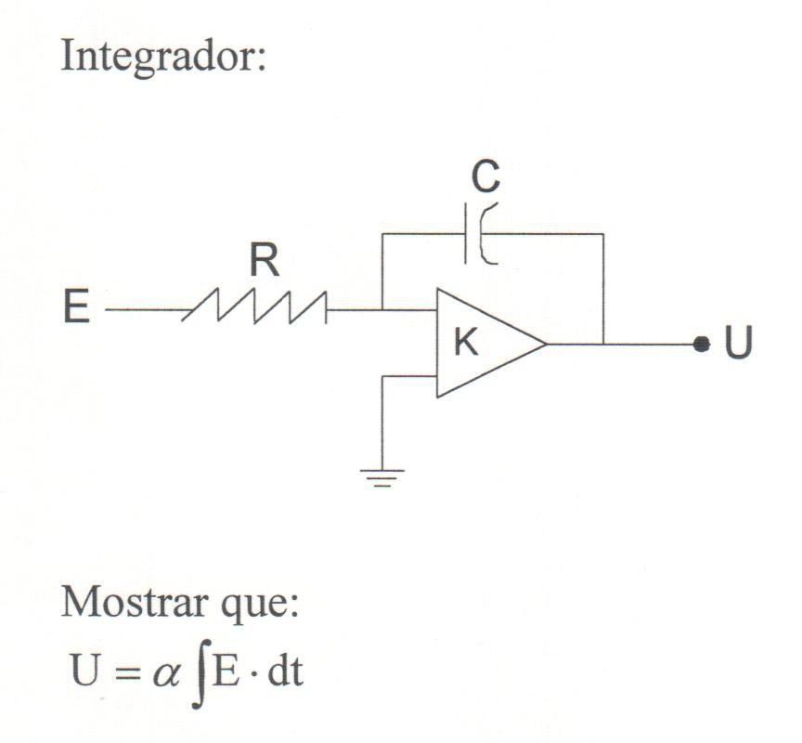
Função Integral – G(S) = S⁻¹ ou 1/S O Integrador é o elemento básico de representação de sistemas contínuos exercício 2.1

Slide 5
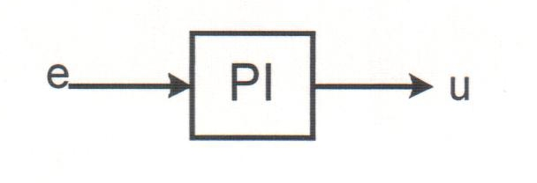
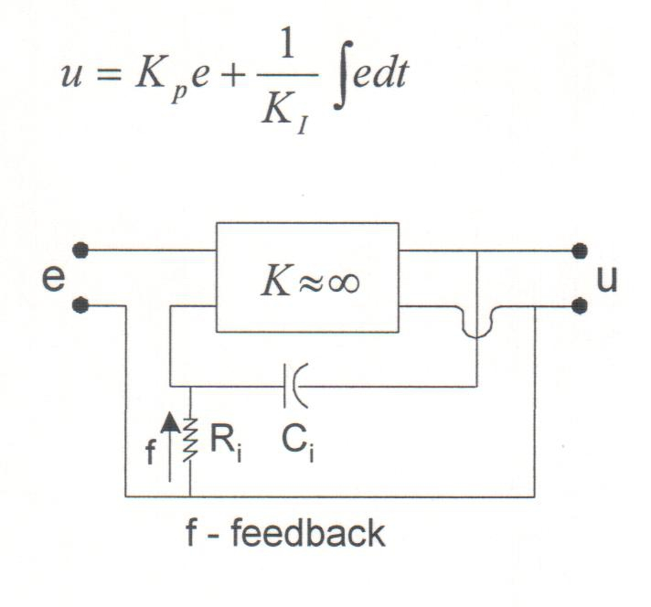
Função Proporcional Integral

Slide 6
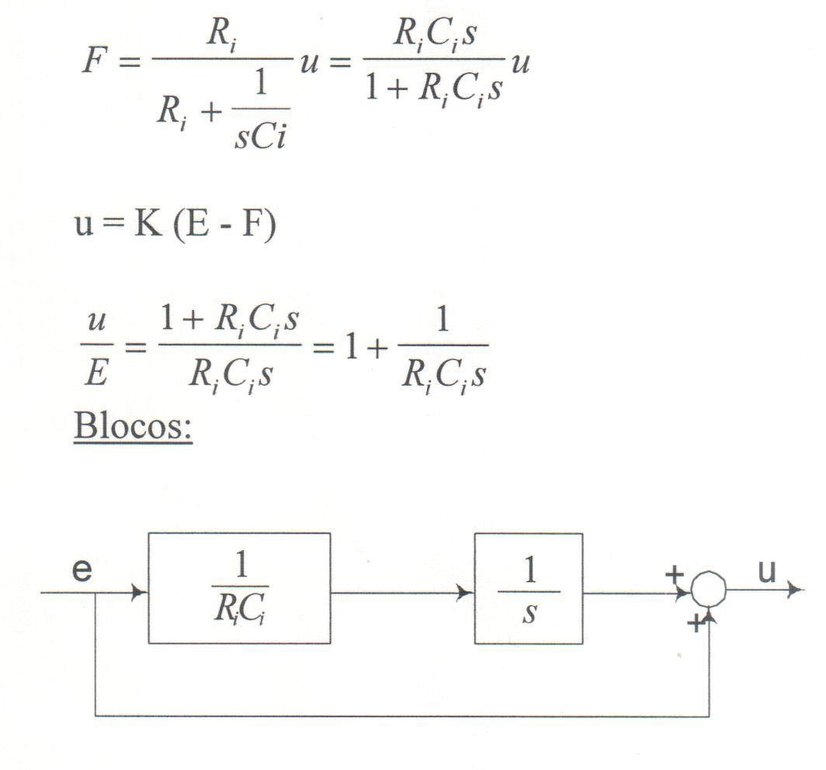
Equações e diagrama de blocos

Slide 7
Exercício 2.2
No PI anterior Kp=1 e Ki=Ri.Ci. Implemente uma solução com Kp variável e mostre o diagrama de blocos.

Slide 8
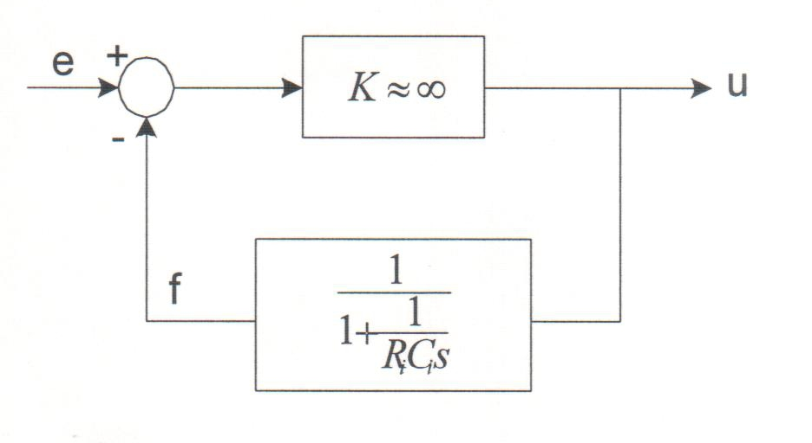
Implementação geral de funções contínuas
Pode-se representar o PI anterior pelo sistema realimentado abaixo, com o inverso da função desejada na realimentação.

Slide 9
Implementação geral de funções contínuas
Quando se quer obter uma determinada função implementa-se a sua inversa na realimentação de um operacional.
O operacional possibilita a implementação de blocos funcionais em série, pois “desacopla” as funções implementadas, não permitindo o “carregamento” entre blocos (exemplo adiante).

Slide 10
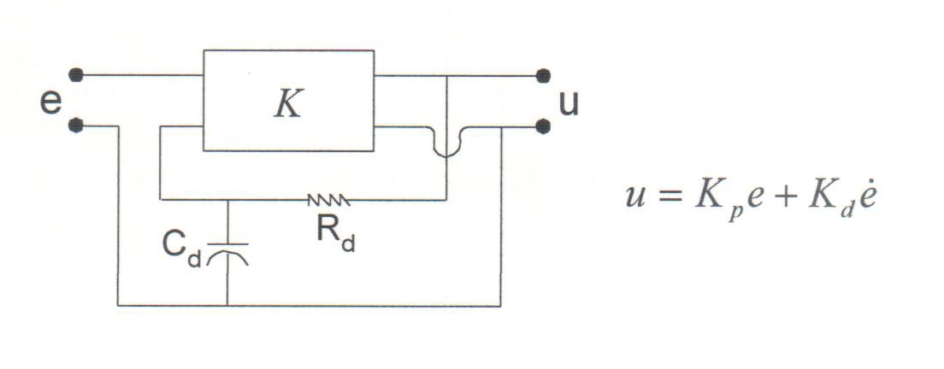
Exercício 2.3: modifique o PD abaixo para ter os dois ganhos ajustáveis e explicite o diagrama equivalente

Slide 11
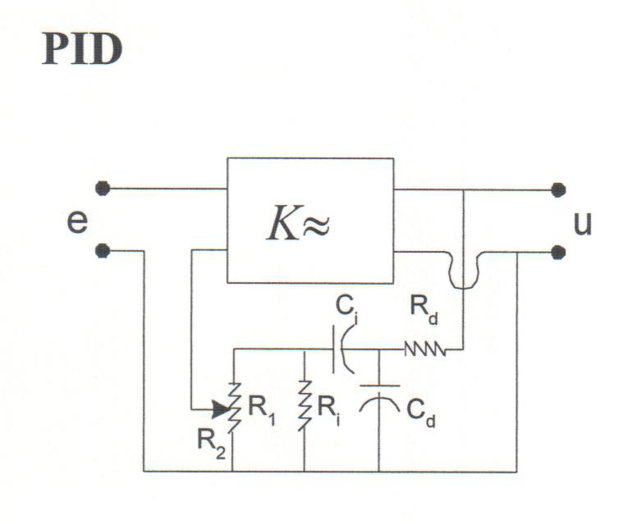
Controlador Proporcional Integral Derivativo

Slide 12
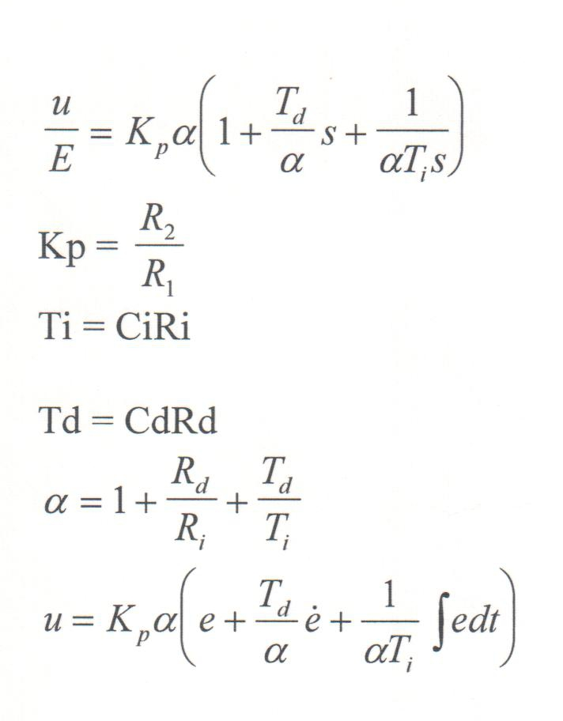
Exercício 2.4 : Verifique as equações abaixo e faça um diagrama equivalente

Slide 13
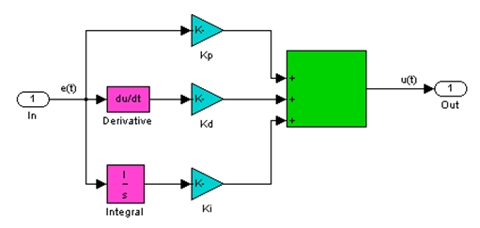
Exercício 2.5
Para a implementação mostrada abaixo, calcule os novos ganhos de controle PID em função dos ganhos do PID anterior. Faça o diagrama equiv..

Slide 14
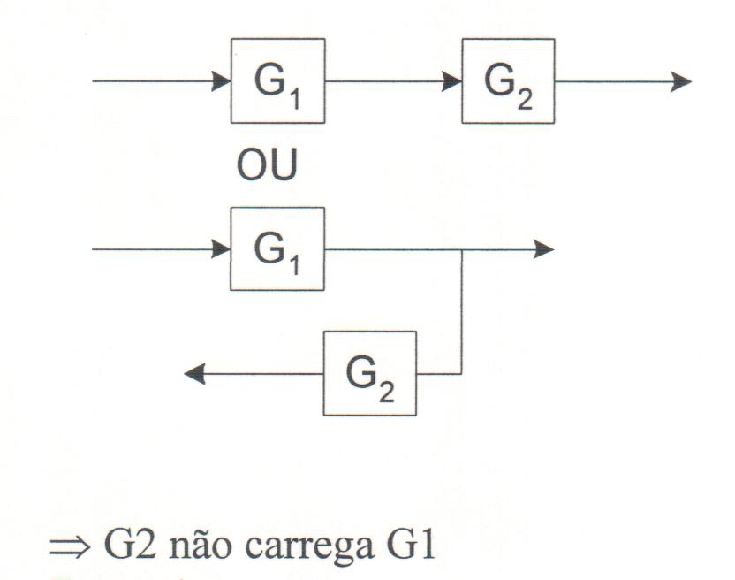
Blocos em série ou cascata Fator de carga

Slide 15
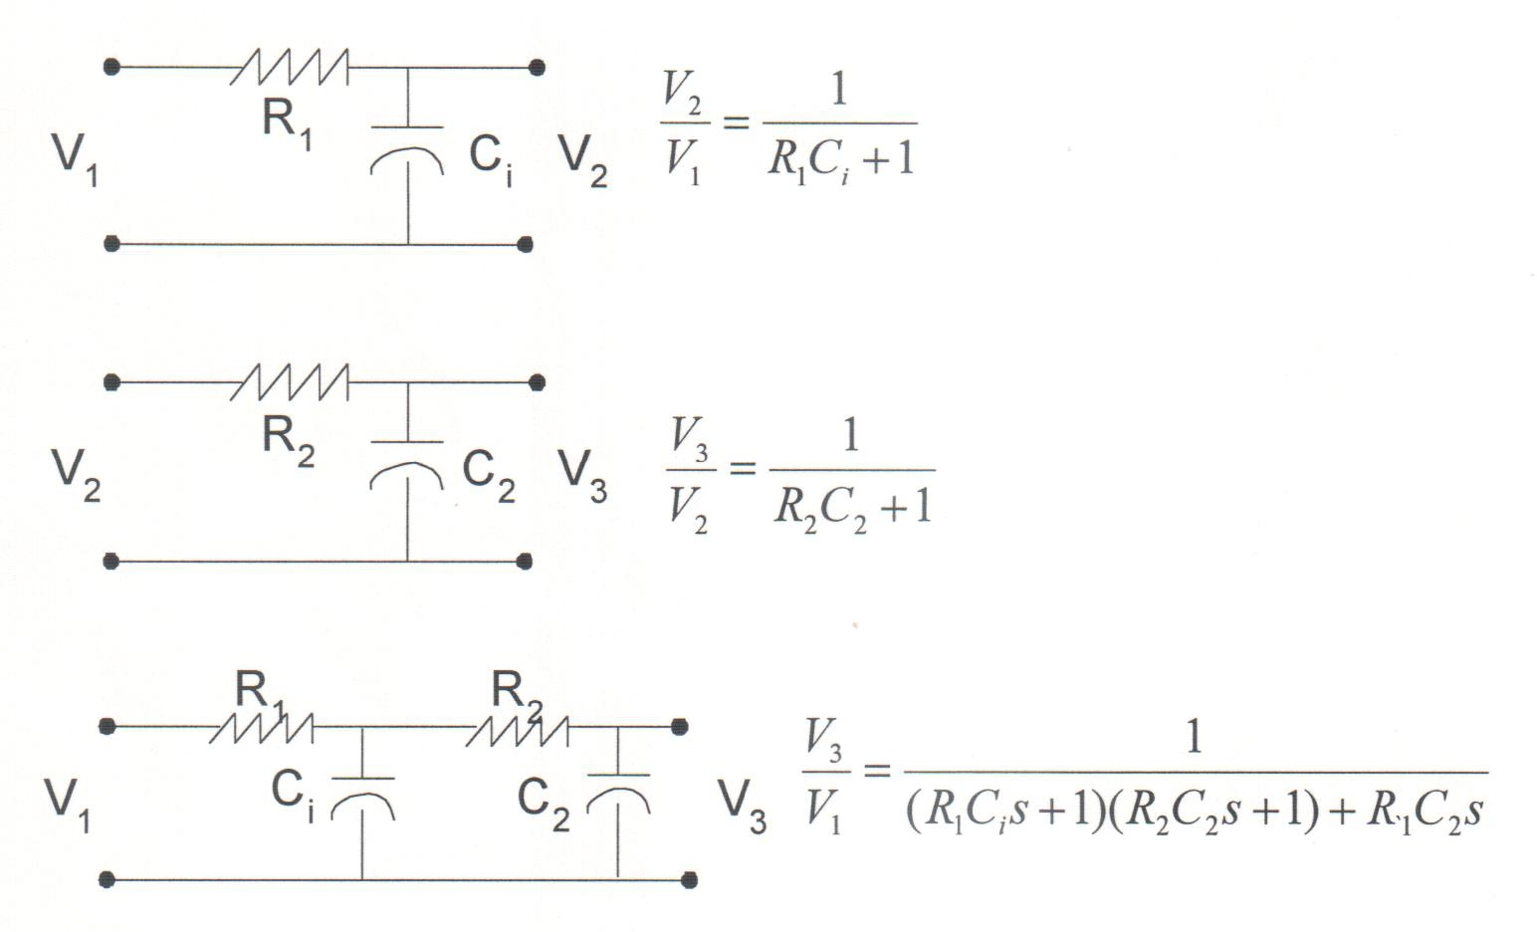
Fator de Carga : exemplo Questão: como eliminar R1.C2 ?

Slide 16


2.3 Diagramas e Equações lineares # equações independentes = # variáveis dependentes
Seja um sistema representado por 2 variáveis dependentes x1 e x2 e uma independente u, segundo as equações “independentes” abaixo.
Para representar este sistema por um diagrama utiliza-se somente uma equação independente por variável dependente. Exemplificar no quadro soluções certas e erradas.
Exercício 2.6: representar por um diagrama um sistema de 3 equações a 3 variáveis dependentes e duas independentes.

Slide 17
2.4 Diagramas e equações diferenciais
Pode-se representar um sistema contínuo caracterizado por suas equações diferenciais, representando cada equação por blocos elementares de ganho e integração. Neste caso todas as variáveis e suas derivadas, segundo a ordem respectiva, são representadas. Se o número de integradores utilizados é mínimo esse diagrama é denominado “de ESTADO”
Pode-se também fazer uma representação reduzida, unicamente com variáveis de entrada e saída, utilizando a Transformada de Laplace ou fazendo a redução do diagrama detalhado com os blocos elementares.

Slide 18
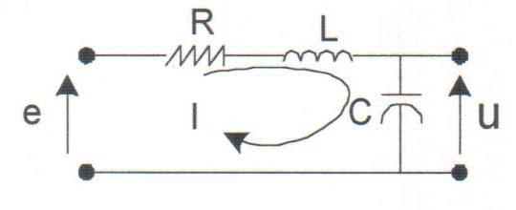



Representação reduzida Circuito RLC
Transformada de Laplace : E=RI+LSI+U, I=CSU
Substituindo I na primeira equação tem-se: E=RCSU+LCSSU+U
Assim, a FT do diagrama reduzido entrada-saída é:

Slide 19
Diagramas de estado e ESTADO
O ESTADO de um sistema contínuo é caracterizado por um conjunto de variáveis dependentes, denominadas variáveis de estado, cujo conhecimento num instante inicial, além das variáveis independentes, é suficiente para descrever o comportamento do sistema.
Essas variáveis estarão representadas na saída dos blocos integradores num diagrama de estado.
O número “n” de variáveis de estado caracteriza a ORDEM do sistema. Sistema de ordem “n”.

Slide 20
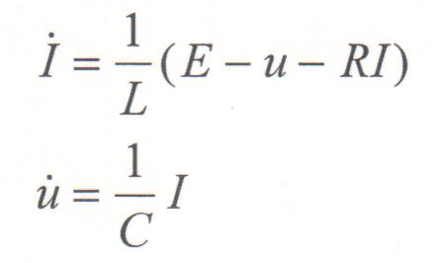
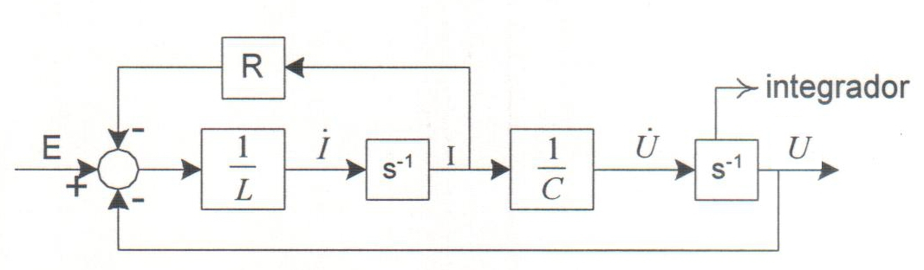
Diagrama de estado contínuo do circuito RLC

Slide 21
Equações de estado – “n” equações diferenciais de primeira ordem
Pode-se rearrumar as equações do sistema explicitando todas as derivadas de primeira ordem. As equações das primeiras derivadas das variáveis de estado são as equações de estado do sistema. Do lado direito das equações tem-se exclusivamente as variáveis de estado e variáveis independentes.

Slide 22
Redução do diagrama de estado do circuito RLC
No quadro, fazer o diagrama de estado do circuito RLC anterior e obter o diagrama reduzido entrada/saída, reduzindo o diagrama de estado. O sistema é de segunda ordem.
Obs. As variáveis de estado são a corrente no indutor e tensão no capacitor. De fato esses são os elementos “acumuladores de energia” e seus valores iniciais são necessários para descrever o comportamento do circuito.

Slide 23
Sistemas de translação MFK e Rotação JB: diagramas de estado e reduzido e equações de estado
No quadro, dar exemplos de modelagem e representação por diagramas de sistemas de rotação e translação.
Exercício 2.7 : Obter as equações e os diagramas de estado e reduzido (escolhendo entrada e saída) para os sistemas de translação e rotação do Kuo, exercícios 4.1,4.2 e 4.3.

